Slide 1

Chào mừng các con đến với tiết học!

Slide 2

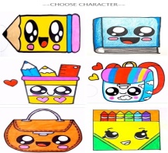

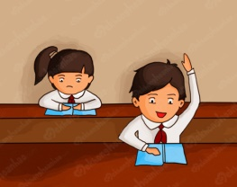

NỘI QUY LỚP HỌC
Hãy vào lớp đúng giờ nhé!
Chuẩn bị đầy đủ đồ dung học tập.
Ghi thứ ngày tháng trước.
Chỉ được bật mic khi cô gọi tên.
Không tắt camera.
Có họ và tên đầy đủ khi vào học.
Muốn phát biểu thì hãy giơ tay
Hoàn thành bài tập khi cô giao

Slide 3



Thứ ngày tháng 2 năm 2022
Tập làm văn
Nói, viết về một người lao động trí óc.

Slide 4

Mục tiêu
Biết về một số người trí thức.
1
Nêu được công việc và sự đóng góp của những người trí thức đó
2
2

Slide 5
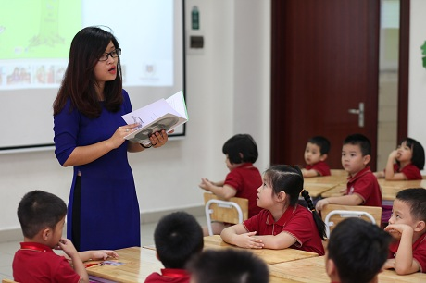
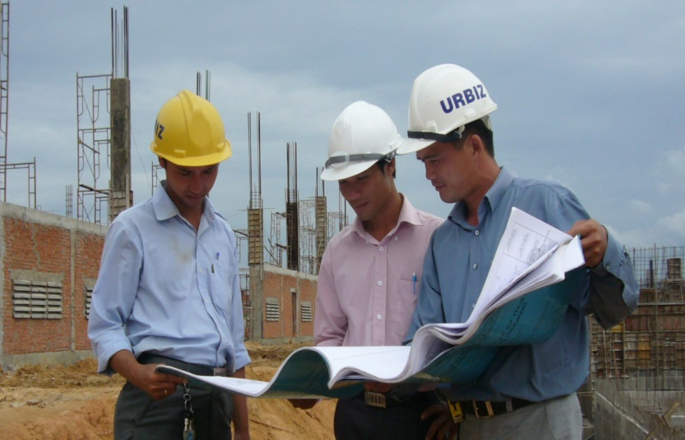
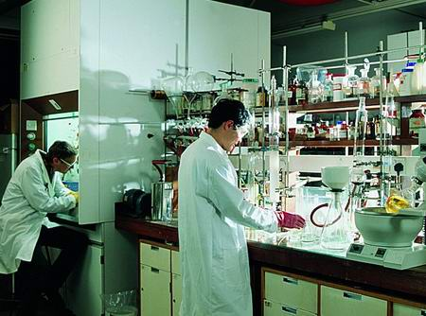
Quan sát các bức ảnh dưới đây và cho biết những người trí thức trong các bước ảnh dưới đây là ai ?
Giáo viên
Kĩ sư xây dựng
Nhà khoa học

Slide 6


Chỉ trí thức | Giáo viên | Kĩ sư xây dựng | Nhà khoa học
Chỉ hoạt động của trí thức | - Soạn giáo án - Dạy học - Chấm bài ……. | - Kiểm tra các vật liệu xây dựng - Chỉ đạo, giám sát các dự án xây dựng …… | - Nghiên cứu - Làm thí nghiệm ………

Slide 7
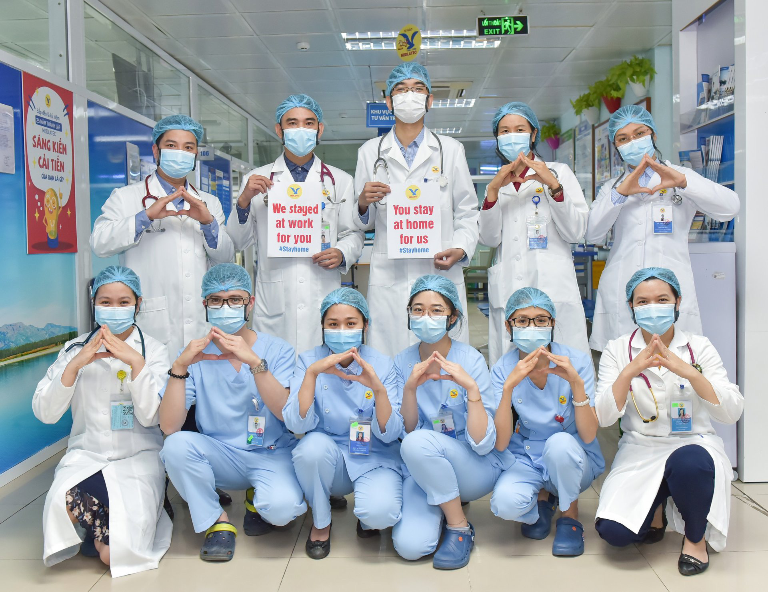
Người trí thức

Slide 8
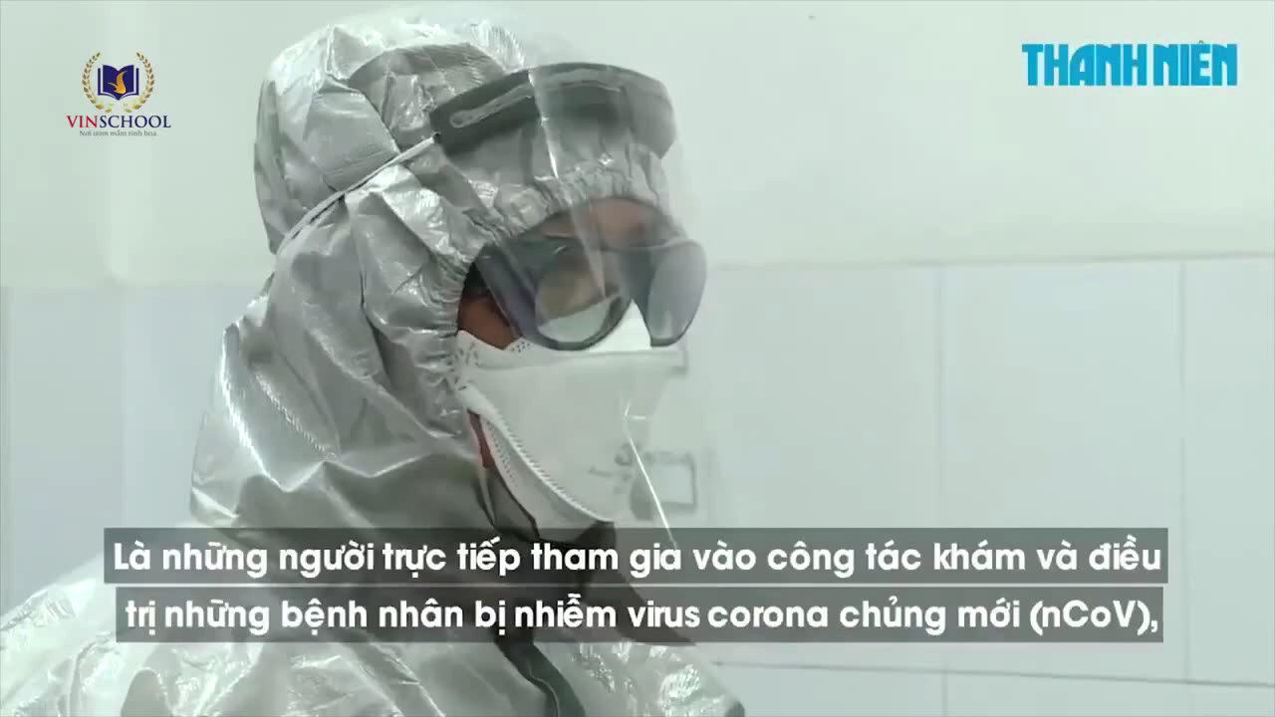

Slide 9
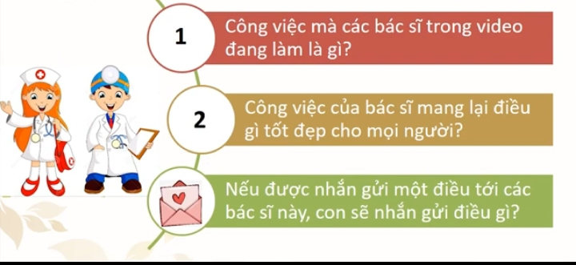
Suy ngẫm

Slide 10
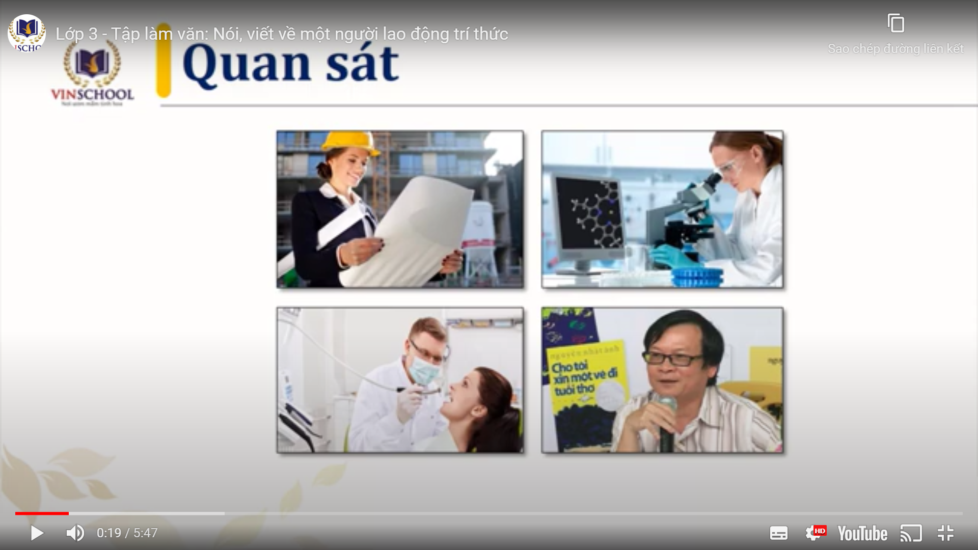
Quan sát

Slide 11
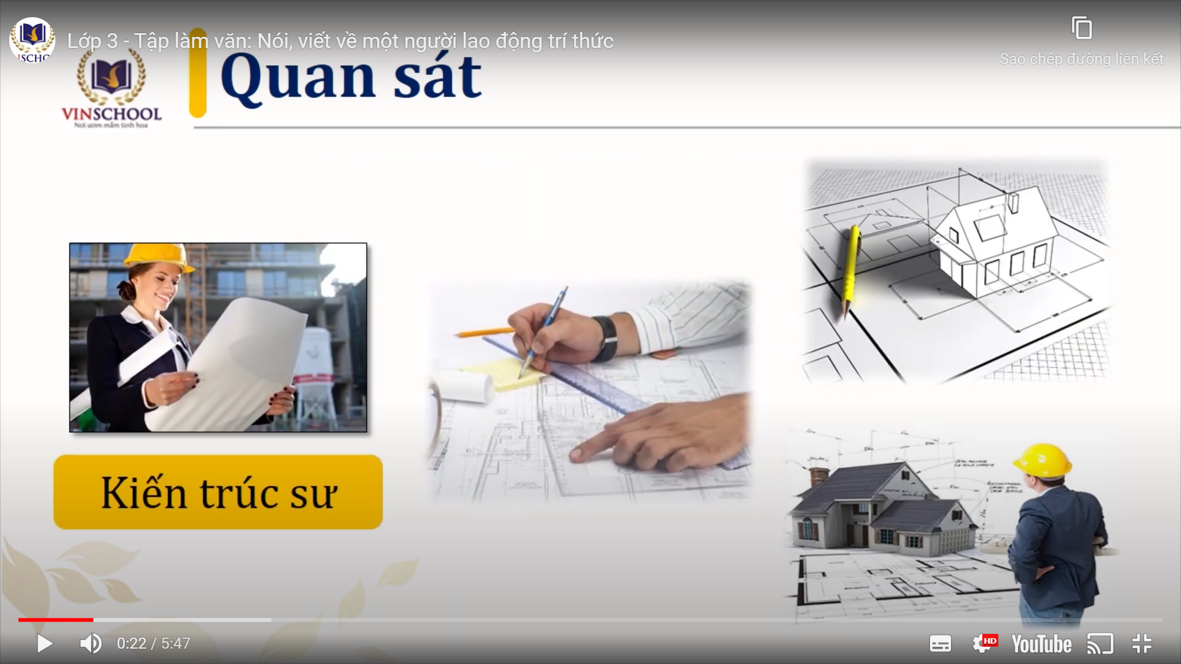
Là người làm thiết kế mặt bằng, không gian, hình thức, cấu trúc của một công trình.

Slide 12

Là người áp dụng các phương pháp khoa học trong nghề nghiệp của họ. Người này có thể là chuyên gia trong một lĩnh vực khoa học: Khoa học tự nhiên, toán học, khoa học xã hội.

Slide 13
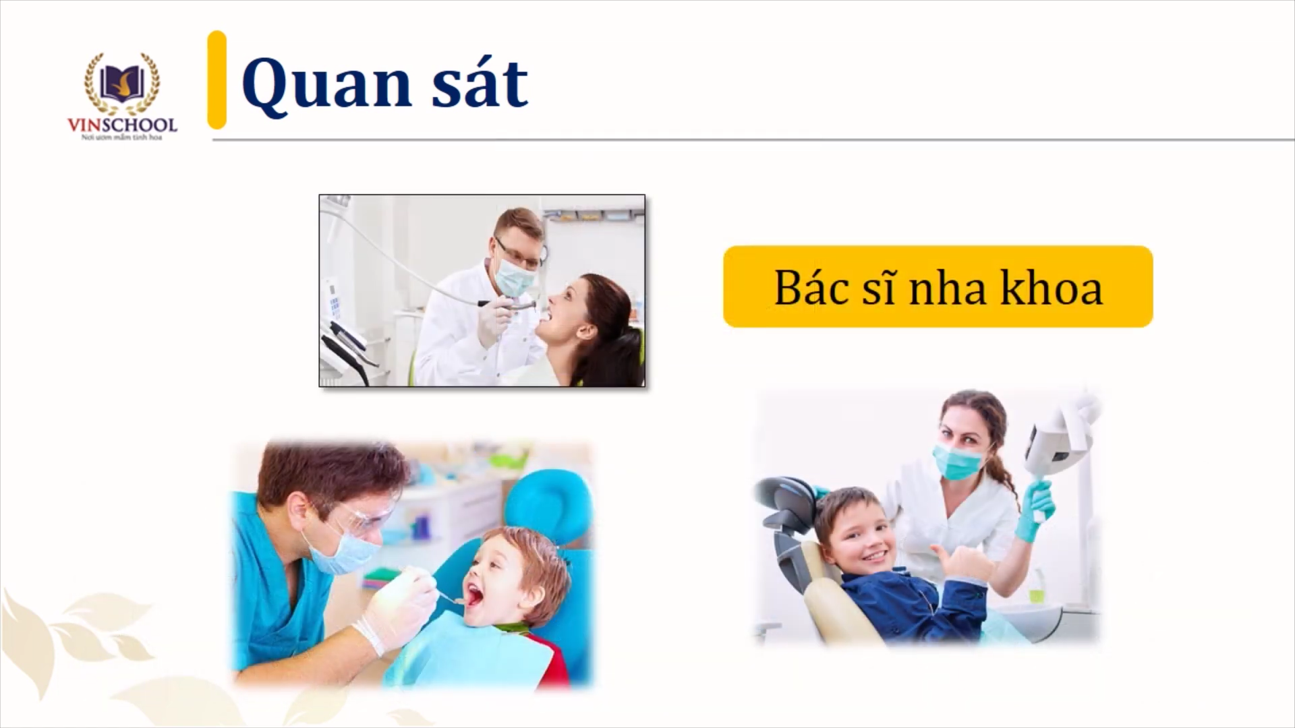
Bác sĩ nha khoa hay còn gọi là nha sĩ đang giúp cho mọi người có một hàm răng khỏe và đẹp.

Slide 14

Nhà văn nổi tiếng đang xuất hiện bên cạnh tác phẩm của ông.
Nhà văn Nguyễn Nhật Ánh còn rất nhiều tác phẩm đặc sắc, được chuyển đổi thành phim: Tôi thấy hoa vàng trên cỏ xanh,..
- Những tác phẩm văn học có thể cung cấp cho người đọc những hiểu biết phong phú về lịch sử, địa lí, văn hóa xã hội, phong tục tập quán và giúp thể hiện tâm tư, tình cảm của con người.

Slide 15
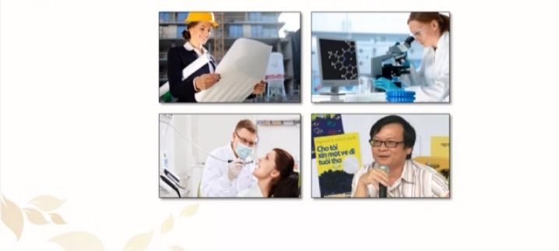
Quan sát
Người trí thức

Slide 16

Nói và viết được một đoạn văn ngắn kể về một người lao động trí óc.

Slide 17
Đề bài : Viết một đoạn văn kể về người lao động trí óc mà em biết.
Văn kể
Thể loại
Người lao động trí óc mà em biết
Nội dung
Đoạn văn ngắn
Hình thức

Slide 18
1.Người lao động trí óc con định kể là ai? Làm nghề gì ?
2.Công việc của họ là gì? Họ làm việc như thế nào ?
3.Công việc của họ đóng góp gì cho cộng đồng , xã hội ?
4.Con học hỏi được gì từ người trí thức đó ? Tình cảm của con dành cho người đó như thế nào ?

Slide 19
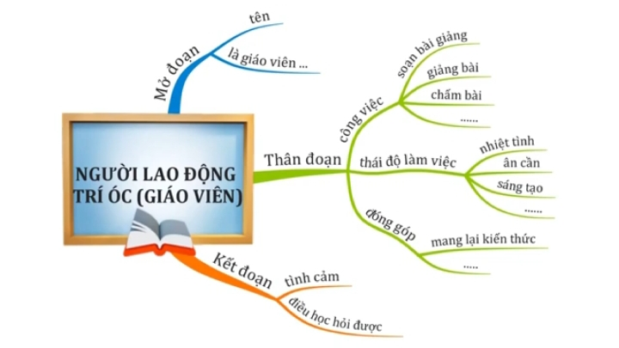

Slide 20
Mở đoạn:
Tên ….
Là giáo viên môn…., dạy em năm lớp…..
2. Thân đoạn:
Công việc (Hoạt động)
+ Soạn bài giảng, giảng bài, chấm bài,… (kể rõ)
Thái độ làm việc
+ Nhiệt tình, ân cần, sáng tạo, hăng say,… (kể rõ)
Đóng góp:
+ Mang lại kiến thức cho HS, chăm sóc HS,…
3. Kết đoạn:
Tình cảm của em
Điều em học hỏi được hoặc lời nhắn nhủ đến người đó

Slide 21


